Slide 1
《数据库技术与应用-SQL Server 2012 》
4.1 SQL Server
2012数据库
概述
4.2 数据库的创
建
4.3 数据库的修
改
4.4 数据库的删
除
第四章 数据库的管理

Slide 2
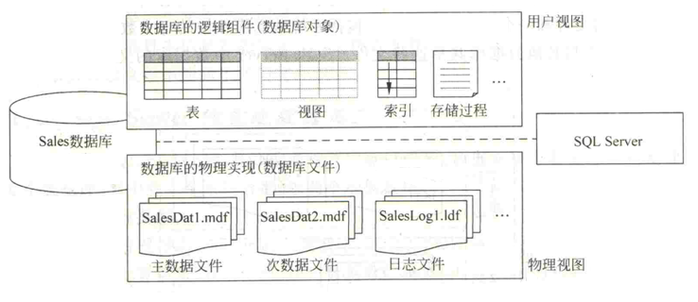
4.1 SQL Server 2012数据库概述
4.1.1 SQL Server 2012中的数据库
4.1 SQL Server
2012数据库
概述
4.2 数据库的创
建
4.3 数据库的修
改
4.4 数据库的删
除
数据库通常被划分为用户视图和物理视图。用户视图是用户看到和操作的数据库，而物理视图是数据库在磁盘上的文件存储。
图4-1 数据库的用户视图和物理视图

Slide 3
4.1 SQL Server 2012数据库概述
4.1.1 SQL Server 2012中的数据库
4.1 SQL Server
2012数据库
概述
4.2 数据库的创
建
4.3 数据库的修
改
4.4 数据库的删
除
1．SQL Server中的数据库对象
表4-1 SQL Server中常用的数据库对象
对象 | 作用
表 | 数据库中数据的实际存放处所
视图 | 定制复杂或常用的查询，以便用户使用；限定用户只能查看表中的特定行或列；为用户提供统计数据而不展示细节
索引 | 加快从表或视图中检索数据的速度
存储过程 | 提高性能；封装数据库的部分或全部细节；帮助在不同的数据库应用程序之间实现一致的逻辑
约束、规则、默认值和触发器 | 确保数据库的数据完整性；强制执行业务规则
登录、用户、角色和组 | 保障数据安全的基础

Slide 4
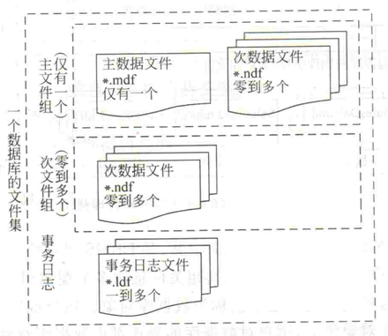
4.1 SQL Server 2012数据库概述
4.1.1 SQL Server 2012中的数据库
4.1 SQL Server
2012数据库
概述
4.2 数据库的创
建
4.3 数据库的修
改
4.4 数据库的删
除
2．SQL Server中的数据库文件
（1）数据文件
（2）事务日志
（3）文件组
图4-2 数据库的文件组成

Slide 5
4.1 SQL Server 2012数据库概述
4.1.2 SQL Server 2012的系统数据库
4.1 SQL Server
2012数据库
概述
4.2 数据库的创
建
4.3 数据库的修
改
4.4 数据库的删
除
master数据库
SQL Server的主数据库，记录了SQL Server系统的所
有系统信息。
2. model数据库
用作在系统上创建的所有数据库的模板。
3. tempdb数据库
保存所有的临时表和临时存储过程。在用户的连接断开时，该用户的临时表和存储过程被SQL Server自动删除。
4. msdb 数据库
供SQL Server代理程序调度警报和作业以及记录操作员时使用。

Slide 6
4.1 SQL Server 2012数据库概述
4.1.3 数据库对象的标识符
4.1 SQL Server
2012数据库
概述
4.2 数据库的创
建
4.3 数据库的修
改
4.4 数据库的删
除
每一个数据库对象都有一个标识符来唯一地标识，如数据库名、表名、视图名、列名等。
SQL Server标识符的命名遵循以下规则。
（1）标识符包含的字符数必须在1~128之间。
（2）标识符的第一个字符必须是字母、下划线（_）、at符号（@）或者数字符号（#）。以符号“@”开头的标识符表示局部变量或参数。以一个“#”符号开头的标识符表示临时表或过程。以“##”符号开头的标识符表示全局临时对象。Transact-SQL中某些系统函数名称以“@@”符号开始。

Slide 7
4.1 SQL Server 2012数据库概述
4.1.3 数据库对象的标识符
4.1 SQL Server
2012数据库
概述
4.2 数据库的创
建
4.3 数据库的修
改
4.4 数据库的删
除
（3）标识符的后续字符可以为字母、数字或“@”符号、数字符号或下划线。
（4）如果标识符是保留字或包含空格，则需要使用分隔标识符进行处理。分隔标识符包含在双引号（"）或方括号（[]）中。
例如：
SELECT *
FROM [My Table] --表名包含空格
WHERE [order]=10 --列名为关键字

Slide 8
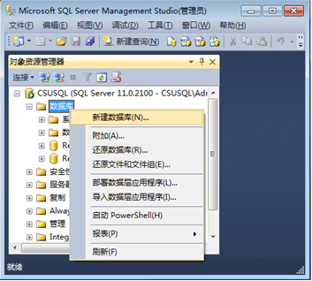
4.2 数据库的创建
4.2.1 使用SQL Server管理平台创建数据库
4.1 SQL Server
2012数据库
概述
4.2 数据库的创
建
4.3 数据库的修
改
4.4 数据库的删
除
（1）打开SQL Server Management Studio，在其“对象资源管理器”面板中展开服务器并右击“数据库”结点，在快捷菜单中选择“新建数据库”命令。
图4-3 选择“新建数据库”命令

Slide 9
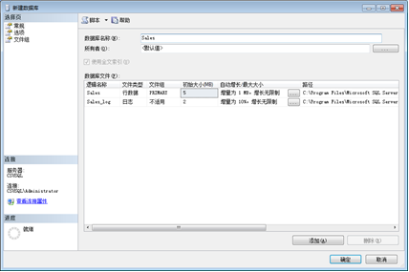
4.2 数据库的创建
4.2.1 使用SQL Server管理平台创建数据库
4.1 SQL Server
2012数据库
概述
4.2 数据库的创
建
4.3 数据库的修
改
4.4 数据库的删
除
（2）在“新建数据库”窗口的“常规”页的“数据库名称”文本框中输入新数据库名称（设为Sales），选择数据库所有者，默认值为系统登录者；设置数据文件和日志文件的逻辑名称和存放的物理位置、文件初始大小和增长率等内容，也可取默认值。
图4-4 “新建数据库/常规”对话框

Slide 10
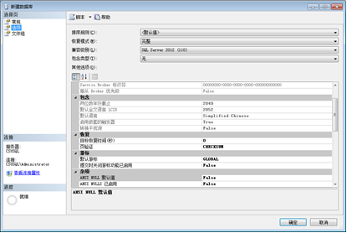
4.2 数据库的创建
4.2.1 使用SQL Server管理平台创建数据库
4.1 SQL Server
2012数据库
概述
4.2 数据库的创
建
4.3 数据库的修
改
4.4 数据库的删
除
（3）在“新建数据库”对话框左边的“选择页”列表区中选择“选项”页，打开“新建数据库/选项”页面，在其中可设置数据库的排序规则、恢复模式、状态等内容，可根据需要进行修改，通常取默认值。
图4-5 “新建数据库/选项”页面

Slide 11
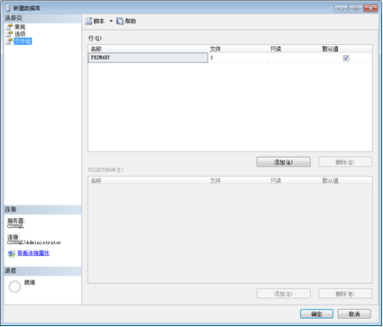
4.2 数据库的创建
4.2.1 使用SQL Server管理平台创建数据库
4.1 SQL Server
2012数据库
概述
4.2 数据库的创
建
4.3 数据库的修
改
4.4 数据库的删
除
（4）在“新建数据库”对话框中选择“文件组”项，在“新建数据库/文件组”页面，单击右下端“添加”或“删除”按钮可以为数据库添加或删除文件组。
图4-6 “新建数据库/文件组”页面

Slide 12
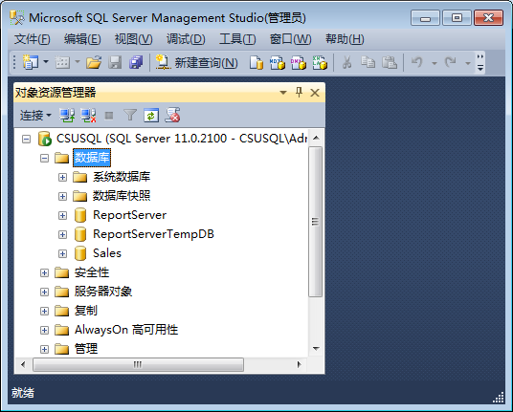
4.2 数据库的创建
4.2.1 使用SQL Server管理平台创建数据库
4.1 SQL Server
2012数据库
概述
4.2 数据库的创
建
4.3 数据库的修
改
4.4 数据库的删
除
（5）所有的设置按要求完成后，单击“确定”按钮，新的数据库“Sales”建立完成。
图4-7 “Sales”数据库

Slide 13
4.2 数据库的创建
4.2.2 使用Transact-SQL语句创建数据库
4.1 SQL Server
2012数据库
概述
4.2 数据库的创
建
4.3 数据库的修
改
4.4 数据库的删
除
CREATE DATABASE database_name
[ CONTAINMENT = { NONE | PARTIAL } ]
[ ON [ PRIMARY ]
[ <filespec> [ ,...n ]
[ , <filegroup> [ ,...n ] ]
[ LOG ON
{ <filespec> [ ,...n ] } ] ]
[ COLLATE collation_name ]
[FOR { { ATTACH [ WITH
<attach_database_option> [ , ...n ] ] }
| ATTACH_REBUILD_LOG }]

Slide 14
4.2 数据库的创建
4.2.2 使用Transact-SQL语句创建数据库
4.1 SQL Server
2012数据库
概述
4.2 数据库的创
建
4.3 数据库的修
改
4.4 数据库的删
除
各选项的含义如下：
（1）database_name：新数据库的名称。数据库名称在 SQL Server 的实例中必须唯一，且必须符合标识符规则。
（2）CONTAINMENT：指定数据库的包含状态。NONE表示非包含数据库，PARTIAL表示部分包含的数据库。
（3）ON：指定显式定义用来存储数据库数据部分的磁盘文件（数据文件）。
（4）PRIMARY：指定关联的 <filespec> 列表定义主文件。
（5）LOG ON：指定显式定义用来存储数据库日志的磁盘文件（日志文件）。

Slide 15
4.2 数据库的创建
4.2.2 使用Transact-SQL语句创建数据库
4.1 SQL Server
2012数据库
概述
4.2 数据库的创
建
4.3 数据库的修
改
4.4 数据库的删
除
（6）<filespec>：控制文件属性。代表数据文件或日志文件的定义，其语法格式如下所示。
<filespec> ::=
{ ( NAME = logical_file_name , FILENAME = {
'os_file_name' | 'filestream_path’ }
[ , SIZE = size [ KB | MB | GB | TB ] ]
[ , MAXSIZE = { max_size [ KB | MB | GB | TB ]
| UNLIMITED } ]
[ , FILEGROWTH = growth_increment [ KB | MB | GB |
TB | % ] ]
) [ ,...n ] }

Slide 16
4.2 数据库的创建
4.2.2 使用Transact-SQL语句创建数据库
4.1 SQL Server
2012数据库
概述
4.2 数据库的创
建
4.3 数据库的修
改
4.4 数据库的删
除
其中选项的含义如下所示。
①NAME=logical_file_name：指定文件的逻辑名称。
②FILENAME { 'os_file_name' | 'filestream_path' }：指定操作系统（物理）文件名称。
③SIZE size：指定文件的大小。
④MAXSIZE max_size：指定文件可增大到的最大大小。未指定 max_size，文件将不断增长直至磁盘被占满。UNLIMITED指定文件将增长到磁盘充满。
⑤FILEGROWTH growth_increment：指定文件的自动增量。默认值为 1 MB，日志文件的默认增长比例为 10%。

Slide 17
4.2 数据库的创建
4.2.2 使用Transact-SQL语句创建数据库
4.1 SQL Server
2012数据库
概述
4.2 数据库的创
建
4.3 数据库的修
改
4.4 数据库的删
除
（7）<filegroup>：代表数据库文件组的定义，其语法格式如下。
<filegroup> ::=
{ FILEGROUP filegroup_name [ CONTAINS FILESTREAM ] [ DEFAULT ]
<filespec> [ ,...n ] }
其中各选项的含义如下所示。
①FILEGROUP filegroup_name是文件组的逻辑名称。
②CONTAINS FILESTREAM指定文件组在文件系统中存储 FILESTREAM 二进制大型对象 (BLOB)。
③DEFAULT指定命名文件组为数据库中的默认文件组。

Slide 18
4.2 数据库的创建
4.2.2 使用Transact-SQL语句创建数据库
4.1 SQL Server
2012数据库
概述
4.2 数据库的创
建
4.3 数据库的修
改
4.4 数据库的删
除
（8）COLLATE collation_name：指定数据库的默认排序规则。
（9）FOR { ATTACH [ WITH <service_broker_option> ] | ATTACH_REBUILD_LOG }：指定通过附加一组现有的操作系统文件来创建数据库。其中选项的含义如下。
①FOR ATTACH [ WITH <service_broker_option> ]：必须有一个指定主文件的 <filespec> 项。<service_broker_option>控制 service broker 消息传递和数据库的 service broker 标识符。
②FOR ATTACH_REBUILD_LOG：必须有一个指定主文件的 <filespec> 项。如果日志文件可用，数据库引擎将使用这些文件。如果缺少事务日志文件，将重建日志文件。

Slide 19
4.2 数据库的创建
4.2.2 使用Transact-SQL语句创建数据库
4.1 SQL Server
2012数据库
概述
4.2 数据库的创
建
4.3 数据库的修
改
4.4 数据库的删
除
【例4-1】 最简单形式的创建数据库（不指定文件）语句。
CREATE DATABASE Sales
本例创建名为Sales的数据库，并由SQL Server自动创建了一个主数据文件和一个事务日志文件，其逻辑文件名分别为Sales和Sales_log，磁盘文件名分别为Sales.mdf和Sales_log.ldf。

Slide 20
4.2 数据库的创建
4.2.2 使用Transact-SQL语句创建数据库
4.1 SQL Server
2012数据库
概述
4.2 数据库的创
建
4.3 数据库的修
改
4.4 数据库的删
除
【例4-2】 不指定SIZE创建数据库。
CREATE DATABASE Sales2
ON
( NAME=Sales2_dat,
FILENAME='C:\DataBase\Sales2.mdf’
)
本例创建名为Sales2的数据库，并指定单个文件Sales2_dat（磁盘文件名为C:\DataBase\Sales2.mdf）。该文件将成为主文件。事务日志文件将被自动创建。

Slide 21
4.2 数据库的创建
4.2.2 使用Transact-SQL语句创建数据库
4.1 SQL Server
2012数据库
概述
4.2 数据库的创
建
4.3 数据库的修
改
4.4 数据库的删
除
【例4-3】 创建简单的数据库。
CREATE DATABASE Sales3
ON
( NAME=Sales3_dat,
FILENAME='C:\DataBase\Sales3.mdf’,
SIZE=5,
MAXSIZE=10,
FILEGROWTH=1
)
本例创建名为Sales3的数据库，并指定主文件，并将自动创建一个2MB的事务日志文件。

Slide 22
4.2 数据库的创建
4.2.2 使用Transact-SQL语句创建数据库
4.1 SQL Server
2012数据库
概述
4.2 数据库的创
建
4.3 数据库的修
改
4.4 数据库的删
除
【例4-4】 创建指定数据文件和事务日志文件的数据库。
CREATE DATABASE Sales4
ON
( NAME=Sales4_dat,
FILENAME='C:\DataBase\sales4dat.mdf’,
SIZE=10000KB,
MAXSIZE=500000KB,
FILEGROWTH=5%
)
LOG ON
(NAME='Sales4_log’,
FILENAME='C:\DataBase\sales4log.ldf’,
SIZE=5,
MAXSIZE=25,
FILEGROWTH=5
)

Slide 23
4.2 数据库的创建
4.2.2 使用Transact-SQL语句创建数据库
4.1 SQL Server
2012数据库
概述
4.2 数据库的创
建
4.3 数据库的修
改
4.4 数据库的删
除
【例4-7】 使用FOR ATTACH 子句来附加数据库。
CREATE DATABASE Sales7
ON
PRIMARY
(FILENAME='C:\DataBase\Sales7dat1.mdf’
)
FOR ATTACH
本例创建一个名为Sales7的数据库，该数据库从主数据文件为C:\DataBase\Sales7dat1. mdf的一系列文件中附加。

Slide 24
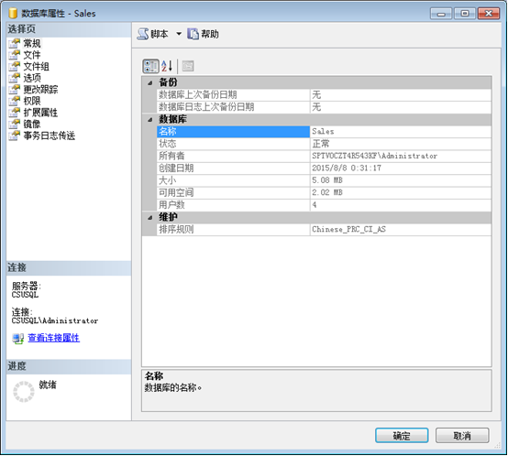
4.3 数据库的修改
4.3.1 使用SQL Server管理平台修改数据库
4.1 SQL Server
2012数据库
概述
4.2 数据库的创
建
4.3 数据库的修
改
4.4 数据库的删
除
（1）启动SQL Server Management Studio，需要修改的数据库名称上单击鼠标右键，选择“属性”命令，打开“数据库属性窗口。
（2）“数据库属性”窗口的“常规”选项卡中显示了当前数据库的基本信息。
图4-8 数据库属性设置

Slide 25
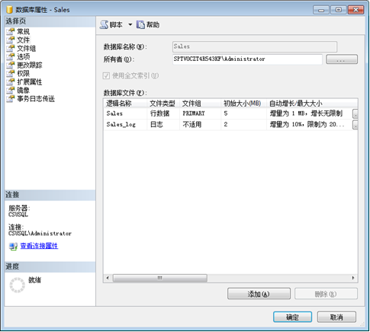
4.3 数据库的修改
4.3.1 使用SQL Server管理平台修改数据库
4.1 SQL Server
2012数据库
概述
4.2 数据库的创
建
4.3 数据库的修
改
4.4 数据库的删
除
（3）“数据库属性”窗口的“文件”选项页显示当前数据库的文件信息，包括数据库文件和日志文件的基本内容：存储位置、初始大小等。
图4-9 数据库文件设置

Slide 26
4.3 数据库的修改
4.3.1 使用SQL Server管理平台修改数据库
4.1 SQL Server
2012数据库
概述
4.2 数据库的创
建
4.3 数据库的修
改
4.4 数据库的删
除
（4）“文件组”选项设置文件组信息。
（5） “选项”页设置当前数据库选项信息，包括恢复选项、游标选项、杂项、状态选项和自动选项等。
（6） “权限”选项设置当前数据库的使用权限。
（7） “扩展属性”选项页中可以添加文本、输入掩码和格式规则。
（8） “镜像”选项页设置当前数据库的镜像设置属性，如主体服务器和镜像服务器的网络地址及运行方式。
（9）“数据库属性”窗口的“事务日志传送”选项页显示当前数据库的日志传送配置信息。用户可以为当前数据库设置事务日志备份、辅助数据库及监视服务器。

Slide 27
4.3 数据库的修改
4.3.2 使用Transact-SQL语句修改数据库
4.1 SQL Server
2012数据库
概述
4.2 数据库的创
建
4.3 数据库的修
改
4.4 数据库的删
除
ALTER DATABASE {database_name | CURRENT}
{ MODIFY NAME = new_database_name | COLLATE
collation_name
| ADD FILE <filespec> [ ,...n ]
[ TO FILEGROUP { filegroup_name } ]
| ADD LOG FILE <filespec> [ ,...n ]
| REMOVE FILE logical_file_name
| MODIFY FILE <filespec>
| ADD FILEGROUP filegroup_name
| REMOVE FILEGROUP filegroup_name
| MODIFY FILEGROUP filegroup_name
}

Slide 28
4.3 数据库的修改
4.3.2 使用Transact-SQL语句修改数据库
4.1 SQL Server
2012数据库
概述
4.2 数据库的创
建
4.3 数据库的修
改
4.4 数据库的删
除
各选项的含义如下：
（1）database_name：要修改的数据库的名称。
（2）CURRENT：指定应更改当前使用的数据库。
（3）MODIFY NAME = new_database_name：使用指定的名称 new_database_name 重命名数据库。
（4）COLLATE collation_name：指定数据库的排序规则。
（5）ADD FILE：向数据库中添加文件。
（6）TO FILEGROUP { filegroup_name }：指定要将指定文件添加到的文件组。
（7）ADD LOG FILE：日志文件添加到指定的数据库。
（8）REMOVE FILE logical_file_name：从 SQL Server 的实例中删除逻辑文件说明并删除物理文件。

Slide 29
4.3 数据库的修改
4.3.2 使用Transact-SQL语句修改数据库
4.1 SQL Server
2012数据库
概述
4.2 数据库的创
建
4.3 数据库的修
改
4.4 数据库的删
除
（9）MODIFY FILE：指定应修改的文件。
NAME logical_file_name：指定文件的逻辑名称。
logical_file_name：在 SQL Server 的实例中引用文件时所用的逻辑名称。
NEWNAME new_logical_file_name：指定新逻辑文件名称。
FILENAME { ‘os_file_name’ | ‘filestream_path’ }：指定操作系统（物理）文件名称。
SIZE size：指定文件大小。
MAXSIZE { max_size| UNLIMITED }：指定文件最大大小。
FILEGROWTH growth_increment：指定文件的自动增量。

Slide 30
4.3 数据库的修改
4.3.2 使用Transact-SQL语句修改数据库
4.1 SQL Server
2012数据库
概述
4.2 数据库的创
建
4.3 数据库的修
改
4.4 数据库的删
除
（10）ADD FILEGROUP filegroup_name：向数据库中添加文件组。
（11）REMOVE FILEGROUP filegroup_name：从数据库中删除文件组。只有当文件组为空时，才能将其删除。
（12）MODIFY FILEGROUP filegroup_name：用于修改文件组。

Slide 31
4.3 数据库的修改
4.3.2 使用Transact-SQL语句修改数据库
4.1 SQL Server
2012数据库
概述
4.2 数据库的创
建
4.3 数据库的修
改
4.4 数据库的删
除
【例4-8】 更改数据库名称。
ALTER DATABASE Sales
MODIFY NAME=NewSales

Slide 32
4.3 数据库的修改
4.3.2 使用Transact-SQL语句修改数据库
4.1 SQL Server
2012数据库
概述
4.2 数据库的创
建
4.3 数据库的修
改
4.4 数据库的删
除
【例4-9】 向数据库中添加文件。
ALTER DATABASE Sales
ADD FILE
( NAME=Sales_dat2,
FILENAME='C:\Program Files\Microsoft SQL
Server\MSSQL11.MSSQLSERVER\MSSQL\DATA\Sales_dat2.ndf’,
SIZE=5MB,
MAXSIZE=100MB,
FILEGROWTH=5MB
)

Slide 33
4.3 数据库的修改
4.3.2 使用Transact-SQL语句修改数据库
4.1 SQL Server
2012数据库
概述
4.2 数据库的创
建
4.3 数据库的修
改
4.4 数据库的删
除
【例4-10】 向数据库中添加由两个文件组成的文件组。
/* 添加文件组 */
ALTER DATABASE Sales
ADD
FILEGROUP Sales_Group1
GO

Slide 34
4.3 数据库的修改
4.3.2 使用Transact-SQL语句修改数据库
4.1 SQL Server
2012数据库
概述
4.2 数据库的创
建
4.3 数据库的修
改
4.4 数据库的删
除
/* 添加文件到文件组 */
ALTER DATABASE Sales
ADD FILE
(NAME=SalesG1F1_dat,
FILENAME='D:\DataBase\SalesG1F1_dat.ndf’,
SIZE=5MB,
MAXSIZE=100MB,
FILEGROWTH=5MB
),
( NAME=SalesG1F2_dat,
FILENAME='D：\DataBase\SalesG1F2_dat.ndf’,
SIZE=5MB,
MAXSIZE=100MB,
FILEGROWTH=5MB )
TO FILEGROUP Sales_Group1

Slide 35
4.3 数据库的修改
4.3.2 使用Transact-SQL语句修改数据库
4.1 SQL Server
2012数据库
概述
4.2 数据库的创
建
4.3 数据库的修
改
4.4 数据库的删
除
【例4-11】 向数据库中添加日志文件。
ALTER DATABASE Sales
ADD LOG FILE
(NAME=SalesLog2,
FILENAME='D:\DataBase\Sales_log2.ldf’,
SIZE=5MB,
MAXSIZE=100MB,
FILEGROWTH=5MB
)

Slide 36
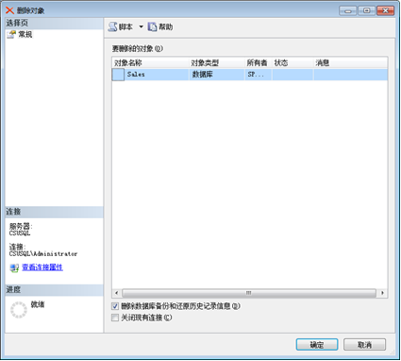
4.4 数据库的删除
4.4.1 使用SQL Server管理平台删除数据库
4.1 SQL Server
2012数据库
概述
4.2 数据库的创
建
4.3 数据库的修
改
4.4 数据库的删
除
在SQL Server Management
Studio窗口单击选择“对
象资源管理器”面板下“数
据库”结点下的要删除的数
据库名称，再单击鼠标右
键，在出现的菜单中选择“
删除”菜单命令。
图4-10 “删除对象”对话框

Slide 37
4.4 数据库的删除
4.4.2 使用Transact-SQL语句删除数据库
4.1 SQL Server
2012数据库
概述
4.2 数据库的创
建
4.3 数据库的修
改
4.4 数据库的删
除
语法格式如下：
DROP DATABASE database_name [, …n ]
其中，database_name指定要删除的数据库名称。
【例4-14】 删除单个数据库。
DROP DATABASE Sales1
【例4-15】 删除多个数据库。
DROP DATABASE Sales2, Sales3

Slide 38
本章小结
（1）数据库的用户视图和物理视图：用户视图是用户看到和操作的数据库，而物理视图是数据库在磁盘上的文件存储。SQL Server的用户视图由表、视图、索引、存储过程等数据库对象组成，物理视图由数据库文件组成。
（2）SQL Server的系统数据库：master数据库记录SQL Server系统的所有系统信息和所有其他数据库的结构和定义，model数据库用作在系统上创建的所有数据库的模板，tempdb数据库保存所有的临时表和临时存储过程，msdb数据库供SQL Server代理程序调度警报和作业以及记录操作员时使用。
（3）创建、修改和删除数据库有两种常用方法，一是使用SQL Server管理平台，二是使用Transact-SQL语句。
4.1 SQL Server
2012数据库
概述
4.2 数据库的创
建
4.3 数据库的修
改
4.4 数据库的删
除

